Slide 1
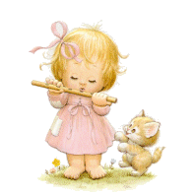
PHÒNG GIÁO DỤC VÀ ĐÀO TẠO BÁT XÁT TRƯỜNG TIỂU HỌC BẢN VƯỢC
TIẾNG VIỆT lớp 2
Giáo viên: Nguyễn Thị Thanh

Slide 2
Khởi động

Slide 3
Thứ Sáu ngày 4 tháng 3 năm 2022
Tiếng Việt ( Chính tả)
Bài 18: Thư viện biết đi ( Tiết 3)

Slide 4
Thứ Sáu ngày 4 tháng 3 năm 2022
Chính tả ( Nghe – viết )
Thư viện biết đi

Slide 5
Nghe –viết

Slide 7
LUYỆN TẬP
xấu hổ

Slide 8
dìu dắt, dặn dò, dạy bảo…
giảng dạy, giúp đỡ, gìn giữ, gia đình, giếng nước, gia sư, …

Slide 9
ch
ch
tr
ch
Ch
ch

Slide 10
Củng cố

Slide 11
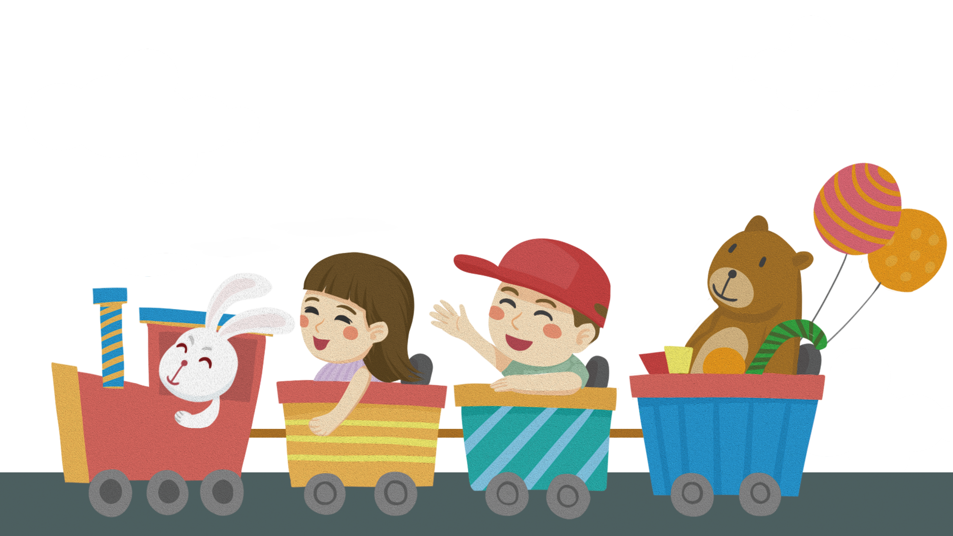
CHÀO TẠM BIỆT

